Slide 1
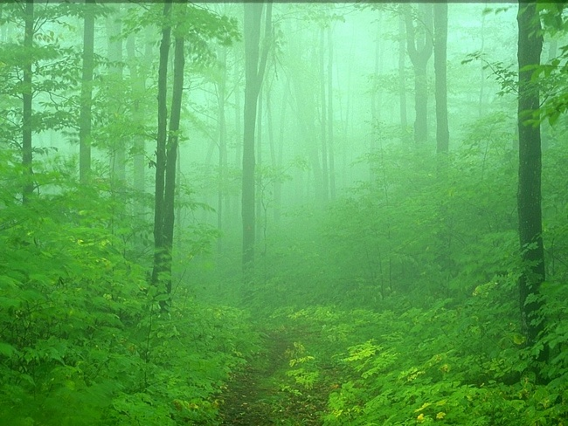
Лісознавство – цікава дисципліна

Slide 2
План лекції:
1. Лісознавство як наука, або що вивчає лісознавство.
2. Сучасне поняття про ліс.
3. Ресурси лісу.
4. Проблеми лісового господарства України.
5. Інновації в лісовому господарстві країни.

Slide 3
Лісознавство як вчення про ліс сформувалося на початку ХХ ст.
Лісознавство тісно пов'язане з лісівництвом і виникло з практики.
Лісознавство вивчає природу лісу, а лісівництво – методи його перетворення.

Slide 4
Проблеми ЛЗ як науки:
Вивчення біології та екології лісу;
Дослідження географічних аспектів лісу;
Встановлення закономірностей відновлення і формування лісу.

Slide 5
Сучасне визначення лісу діючими офіційними документами, які регламентують ведення лісового господарства, таке: «Ліс – сукупність землі, рослинності, у якій домінують дерева та кущі, а також тварин, мікроорганізмів та інших природних компонентів, що у своєму розвитку біологічно взаємопов’язані, впливають один на одного і на навколишнє середовище».

Slide 7
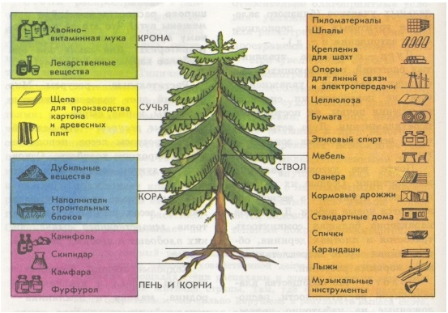
Ресурси лісу

Slide 9
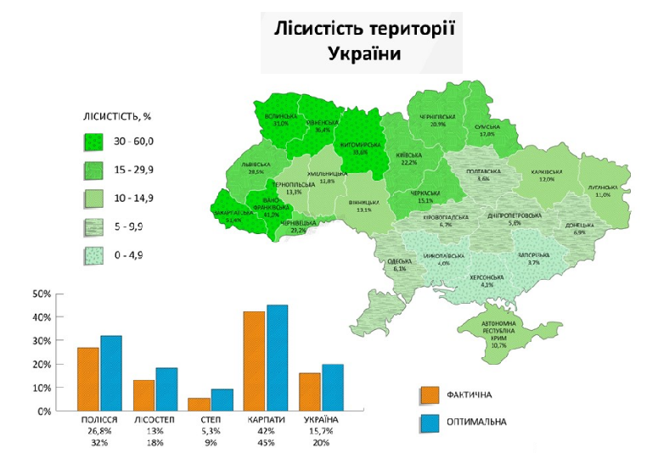
Проблеми лісового господарства України
Україна – лісодефіцитна держава

Slide 11
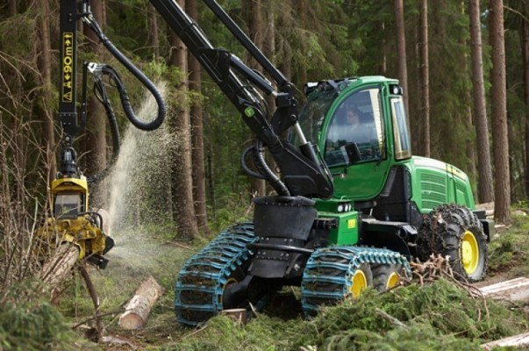
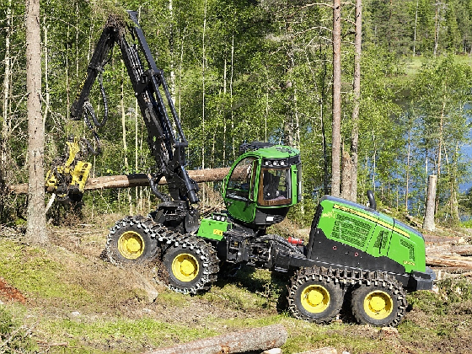
Інновації в лісовому господарстві країни
Перш ніж дерево потрапить на обробку, його треба спиляти й вивезти з лісу. Все частіше для цієї важкої роботи використовуються «сталеві» лісоруби: харвестери і форвардери

Slide 12
При роботах у лісі використовують новітні прилади та інструменти (GPS пристрої, позиціонування здійснюють із залученням супутникових даних (задіюючи 1-4 супутники) тощо).

Slide 13
Лісове господарство Україні має більш ніж 10-річний досвід лісової сертифікації.
Лісова сертифікація – оцінка відповідності системи ведення лісового господарства встановленим міжнародним вимогам щодо управління лісами та лісокористування на засадах сталого розвитку. Метою лісової сертифікації є забезпечення економічно, екологічно і соціально збалансованого ведення лісового господарства шляхом виконання відповідних загальновизнаних і таких, що заслуговують на довіру, стандартів.

Slide 14
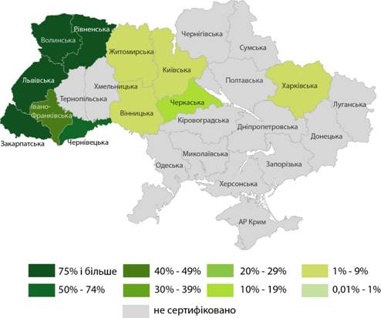

Slide 15
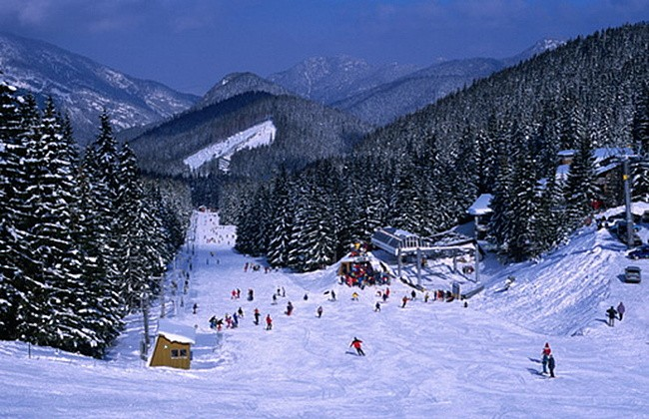
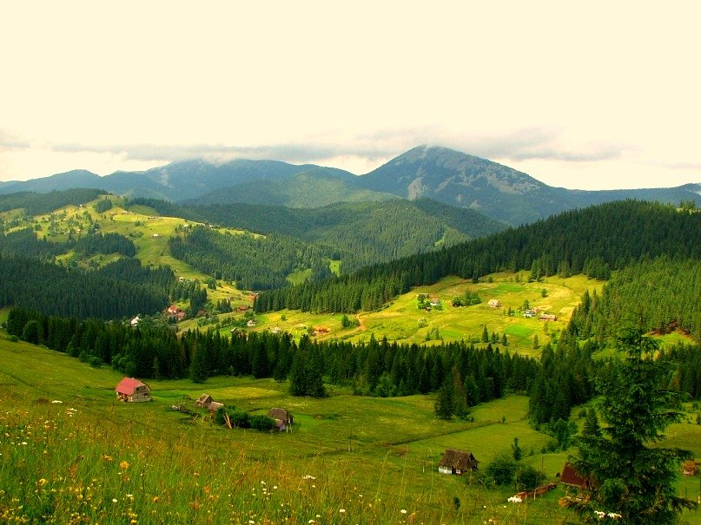
Площа сертифікованих лісів сягнула понад 27% лісового фонду країни.
Усі сертифіковані ліси знаходяться в постійному користуванні державних лісогосподарських підприємств.

